Slide 1
MusicRush
Level Editor

Slide 2
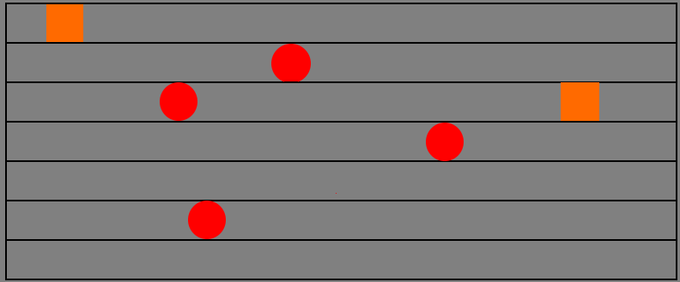
El videojuego
El videojuego MusicRush es un juego de ritmo singleplayer, cada nivel esta conformado por una pista de audio que contienen objetos los cuales hay que presionar mientras estos van apareciendo.

Slide 3
La Herramienta
MusicRush Level Editor es una herramienta que permite la creación y exportación de niveles para el juego music a partir de una pista de audio no menor a 15 segundos de duración.

Slide 4
Características
La herramienta permite cargar archivos de audio para que en base a este se pueda crear el nivel del juego, también puede exportar los niveles ya creados para ser utilizados , los niveles son exportados en formato JSON, el archivo generado puede ser cargado por la herramienta para poder continuar con su edición.

Slide 5
Botones
Cargar archivo - Permite cargar los niveles exportados con extensión JSON.
Exportar archivo - Permite exportar los niveles ya creados en la herramienta.
Cargar mp3 - Permite cargar los archivos de audio en la herramienta, no menores a 15 segundos.
Time - Controla la posición de los editores en la linea de tiempo.
Range - Rango de los editores en la linea de tiempo, el rango maximo es 14.
Size - Tamaño de los objetos creados en la cuadrilla.
Cuadrado - Al ser seleccionado se podrá crear cuadrados en la cuadrilla.
Circulo - Al ser seleccionad se podrá crear círculos en la cuadrilla.
Loop - Repetir la canción en una zona anteriormente designada por Range y Time.
StopLoop - Detiene el loop.
Help - Da una definición todos los botones de la herramienta.
R.G.B - Colores.
Click derecho - Elimina el objeto seleccionado.
Click izquierdo - Crea el objeto seleccionado.

Slide 6
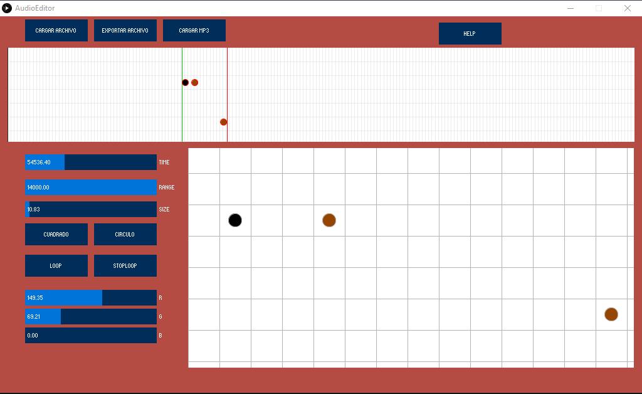

Slide 7
División del trabajo

Slide 8
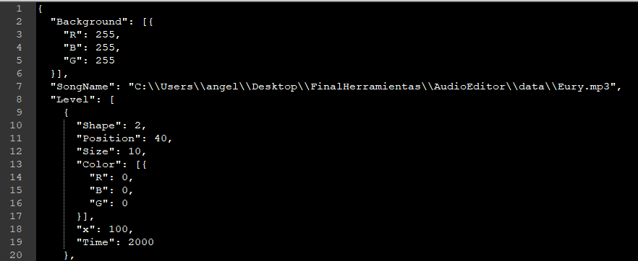
Formato

Slide 9
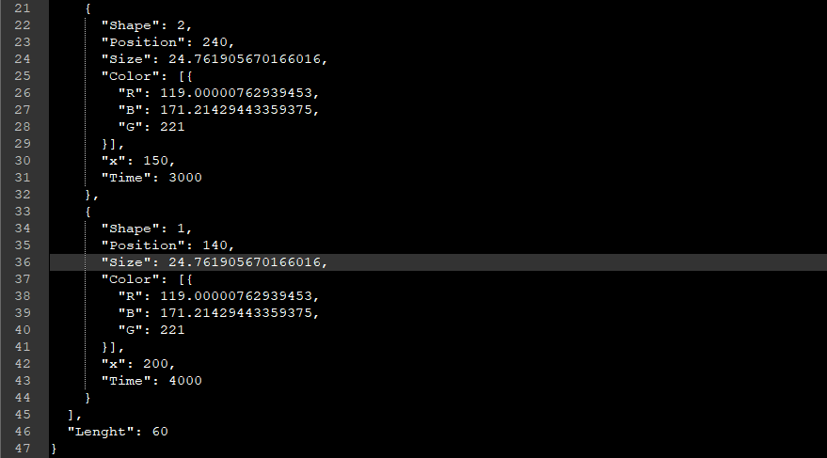
Formato

